Slide 1

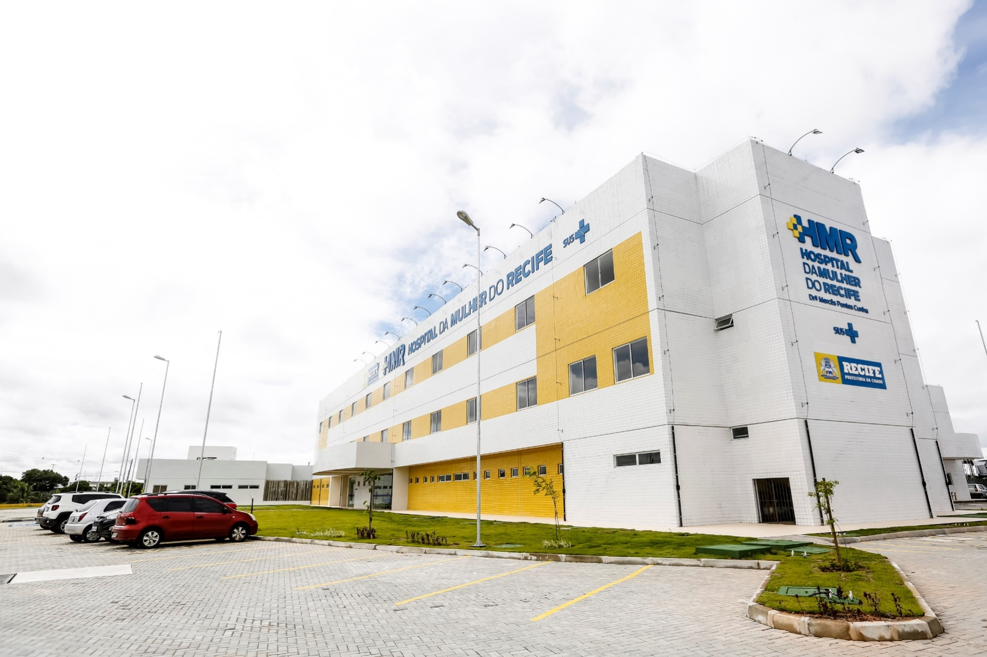

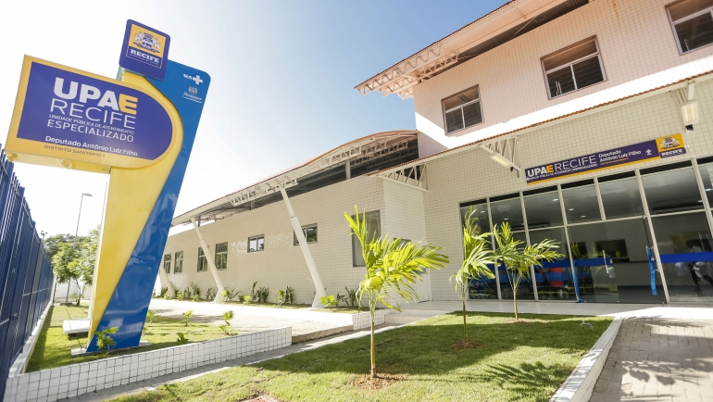

UPA-E ARRUDA
Deputado Antônio Luiz Filho
ABRIL/2018

Slide 2






C
EXAMES LABORATORIAIS
2017
2018

Slide 3
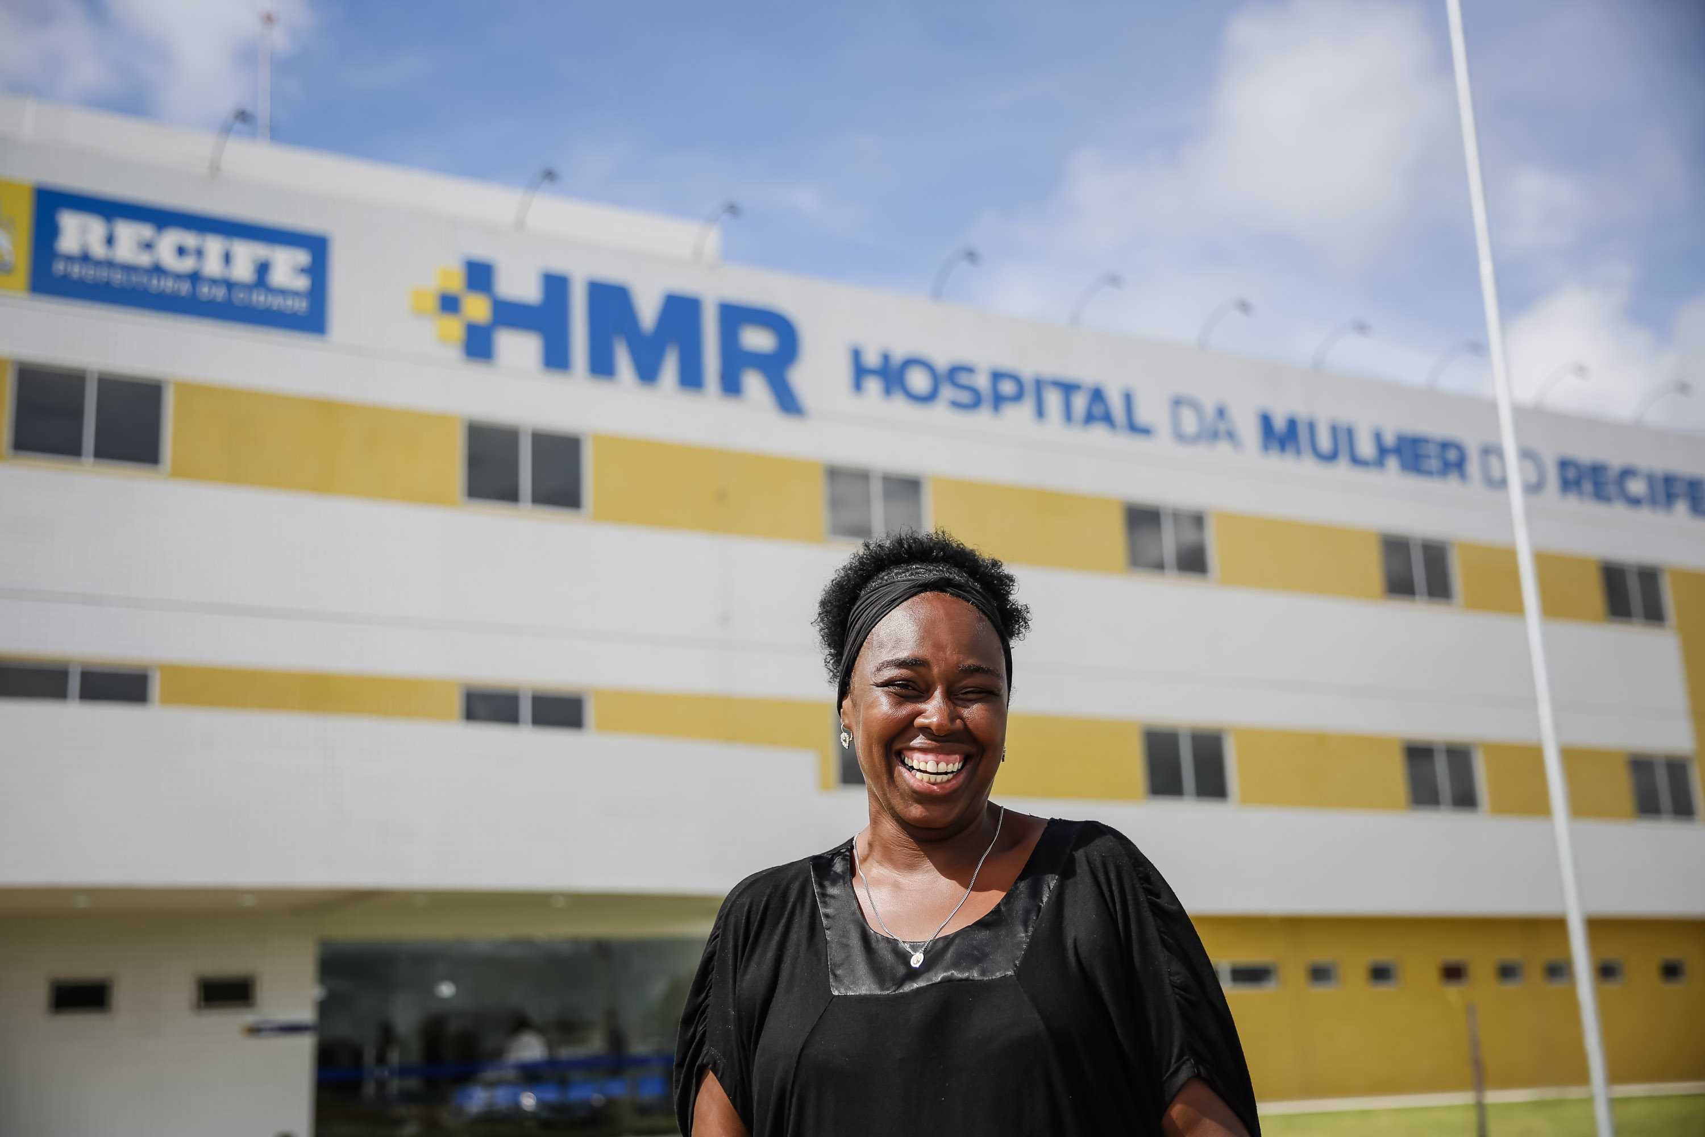


Muito Obrigada
Adriana C. Bezerra
adriana.bezerra@upaearruda.org.br

